Slide 1
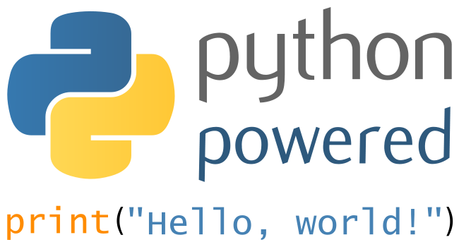
Udalosti na kresliacej ploche
Programovanie v jazyku Python

Slide 2
Ciele hodiny
Vysvetliť pojmy:
  Udalosť (event)
  Funkcia spustená udalosťou (callback)
  Prepojenie udalosti a funkcie (bind)
Používať funkcie volané udalosťami pri tvorbe interaktívnych programov.

Slide 3
Udalosť (Event)
Akcia, ktorá vznikne mimo behu programu a program môže na túto situáciu reagovať.
Príklady:
  pohyb a klikanie myši používateľom,
  stláčanie klávesov používateľom,
  od časovača (vnútorných hodín OS),
  od rôznych zariadení…

Slide 4
Príklad udalosti – Kliknutie myšou
import tkinter
canvas = tkinter.Canvas()
canvas.pack()
canvas.bind('<Button-1>', print)
CTRL+C
CTRL+V
link

Slide 5
Funkcia volaná udalosťou (Callback)
Udalosti zvyčajne spúšťajú špeciálne funkcie – callback.
Pomocou takejto funkcie môžeme nastaviť, čo sa má udiať pri tej ktorej udalosti. Tomuto sa zvykne hovoriť udalosťami riadené programovanie (event-driven programming).
Na prepojenie konkrétnej udalosti s príslušnou funkciou slúži metóda bind(), ktorá sa používa v tvare:
  canvas.bind(meno_udalosti, meno_funkcie)

Slide 6
Príklad funkcie – Kreslenie kruhu myšou
import tkinter
def draw_circle_callback(event):
x=event.x
y=event.y
canvas.create_oval(x-2,y-2,x+2,y+2,fill="red")
canvas = tkinter.Canvas(width=800,height=800)
canvas.pack()
canvas.bind("<Button-1>", draw_circle_callback)
CTRL+C
CTRL+V
link

Slide 7
Príklad funkcie – Kreslenie kruhu myšou
import tkinter
def draw_circle_callback(event):
x=event.x
y=event.y
canvas.create_oval(x-2,y-2,x+2,y+2,fill="red")
canvas = tkinter.Canvas(width=800,height=800)
canvas.pack()
canvas.bind("<Button-1>", draw_circle_callback)
Funkcia musí mať presne jeden parameter, v ktorom systém posiela detaily o udalosti
CTRL+C
CTRL+V
link

Slide 8
Zoznam vybraných udalostí myši
Stlačenie tlačidla myši:
  "<Button-1>" -> ľavé tlačidlo
  "<Button-2>" -> prostredné tlačidlo
  "<Button-3>" -> pravé tlačidlo
Pohyb myši pri stlačenom tlačidle:
  "<B1-Motion>"
Dvojklik:
  "<Double-Button-1>"
Pohyb kolieska myši:
  "<MouseWheel>" -> smer pohybu je uložený v parametri event.delta

Slide 9
Zoznam vybraných udalostí klávesnice
Stlačenie klávesy enter:
  "<Return>"
Stlačenie ľubovoľnej klávesy:
  "<Key>" -> symbol stlač. klávesy je uložený v parametri event.keysym
Stlačenie konkrétnych kláves:
  "q"
  "w"
  "e"
Ďalšie udalosti:
  http://effbot.org/tkinterbook/tkinter-events-and-bindings.htm

Slide 10
Zoznam vybraných udalostí klávesnice
Stlačenie klávesy enter:
  "<Return>"
Stlačenie ľubovoľnej klávesy:
  "<Key>" -> symbol stlač. klávesy je uložený v parametri event.keysym
Stlačenie konkrétnych kláves:
  "q"
  "w"
  "e"
Ďalšie udalosti:
  http://effbot.org/tkinterbook/tkinter-events-and-bindings.htm
Pozor! Pri používaní udalostí z klávesnice vytvárame prepojenie udalosti a funkcie pomocou príkazu:
canvas.bind_all(meno_udalosti,meno_funkcie)

Slide 11
Príklad kombinovaného použitia viacerých udalostí
import tkinter
def klik(event):
global x,y
x=event.x
y=event.y
def tahanie(event):
global x,y
ciara = canvas.create_line(x,y,event.x,event.y)
x=event.x
y=event.y
canvas = tkinter.Canvas(width=800,height=800)
canvas.pack()
x=0
y=0
canvas.bind('<Button-1>', klik)
canvas.bind('<B1-Motion>', tahanie)
CTRL+C
CTRL+V
link

Slide 12
Úlohy
Upravte posledný program tak, aby klávesy + a – menili hrúbku kreslenej čiary.
    Vytvorte novú funkciu klavesnica(event) a v hlavnom programe ju pomocou príkazu canvas.bind_all("<Key>", klavesnica) prepojte s udalosťou stlačenia ľubovoľnej klávesy.
    V hlavnom programe vytvorte globálnu premennú size = 5 a následne meňte jej hodnotu vo vnútri funkcie klavesnica(), napr:
      global size
      size = size * 2
    Stlačenie konkrétnej klávesy overujte vo funkcii pomocou podmienky, napr.:
      if event.keysym == "plus":
      size = size * 2
    Upravte príkaz na kreslenie čiary vo funkcii tahanie() tak, aby použil veľkosť width = size.
Upravte program tak, aby niektoré klávesy umožňovali meniť farbu kreslenej čiary.
    Napr. w-white, b-black, r-red, l-blue... a pod.
    V hlavnom programe vytvorte premennú color a vo funkcii klavesnica() zmeňte jej hodnotu.
    Upravte príkaz na kreslenie čiary vo funkcii tahanie() tak, aby použil farbu fill = color.

Slide 13
Úlohy
Upravte program tank.py (z predchádzajúcej hodiny) tak, aby tank vystrelil až po stlačení tlačidla myši.
Vytvorte program na kreslenie obdĺžnikov:
  kliknutie naštartuje vytváranie obdĺžnika (jeden vrchol je kliknutý bod a veľkosť je zatiaľ 0x0), ťahanie aktualizuje jeho veľkosť, t.j. protiľahlý vrchol
  každé ďalšie kliknutie a ťahanie vytvára ďalší obdĺžnik
  otestujte tento program s elipsou – použite príkaz canvas.create_oval()

Slide 14
